Slide 1


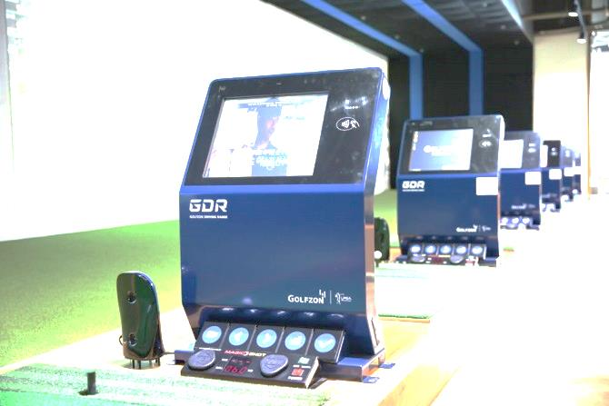
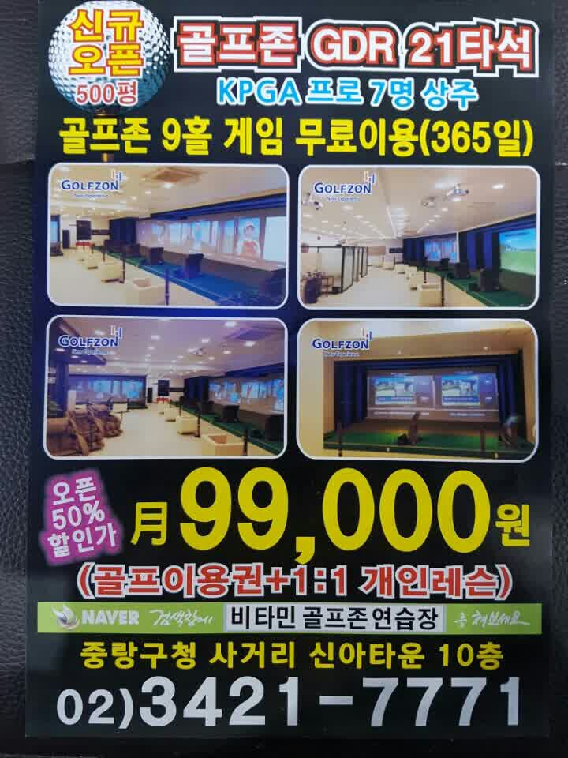
신규
오픈
마곡 최초/최대 규모
MY 골프 아카데미
골프공 이미지
삽입.
골프존 GDR 15타석
소속 프로 4명 상주 1:1 레슨
주차
620대
신규 오픈 이벤트
월 99,000~119,000원
(최대 50% 할인 / 연회원 50명 한정)
1:1 개인 레슨쿠폰 추가 증정
MY GDR
엠밸리 6/7단지 아파트 부근 마곡 동익드미라벨 지상 2층
☎ 02)2666-0753

